Slide 1


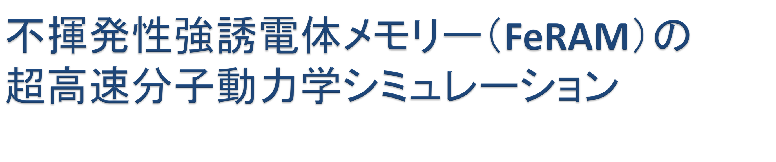
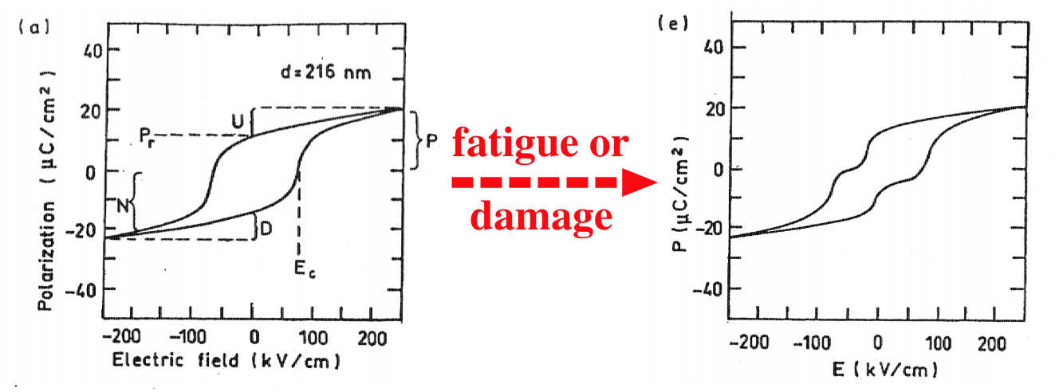
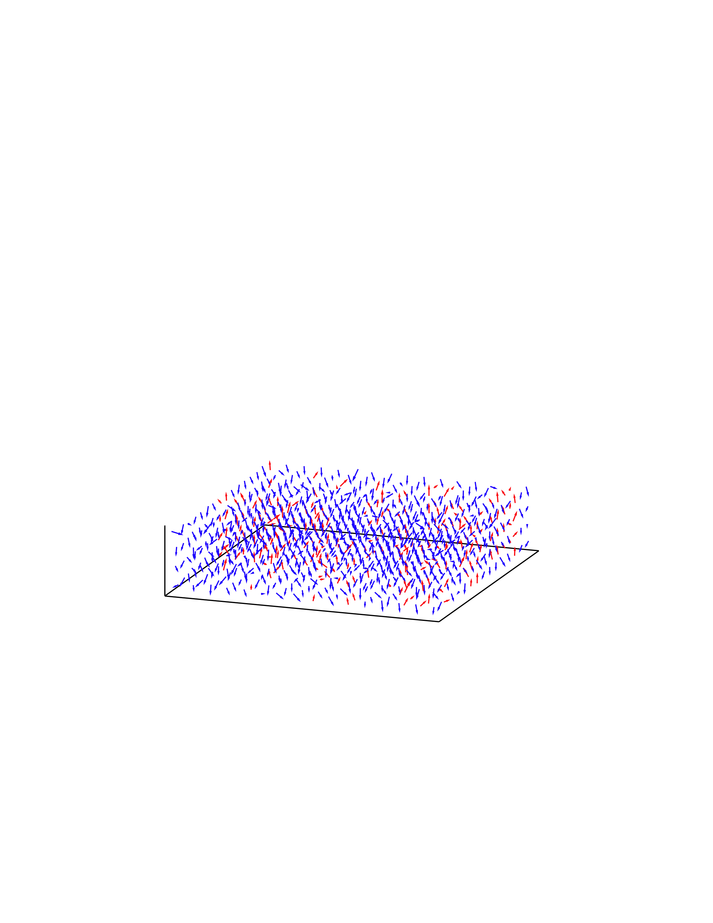
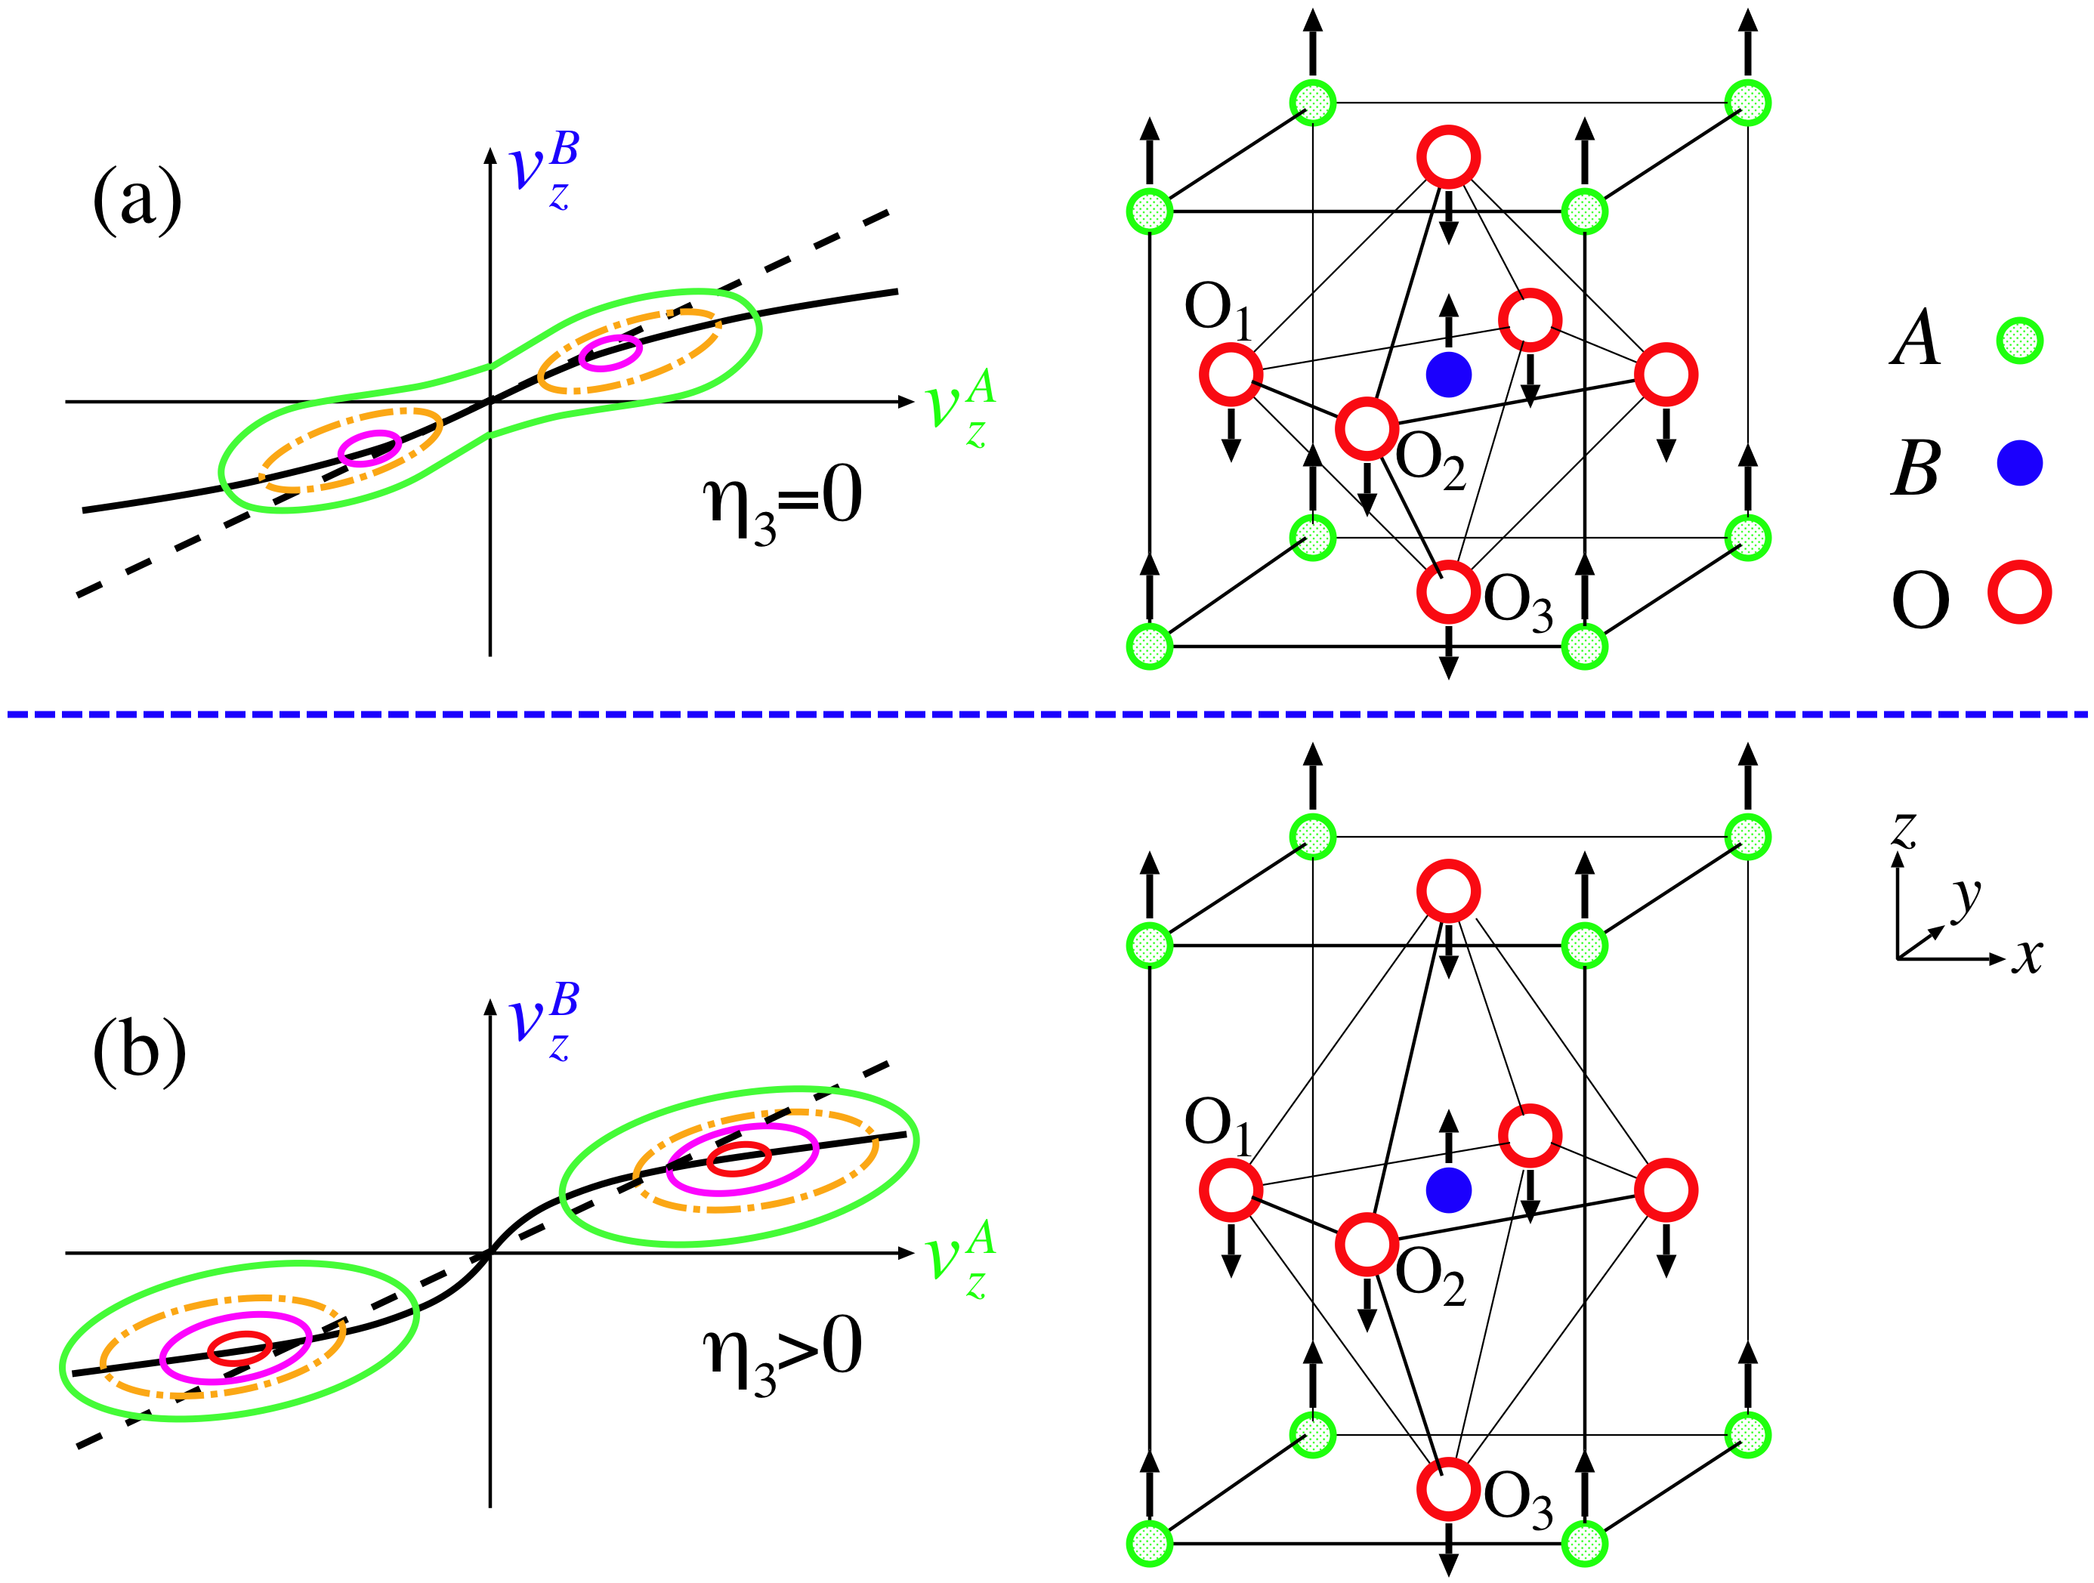
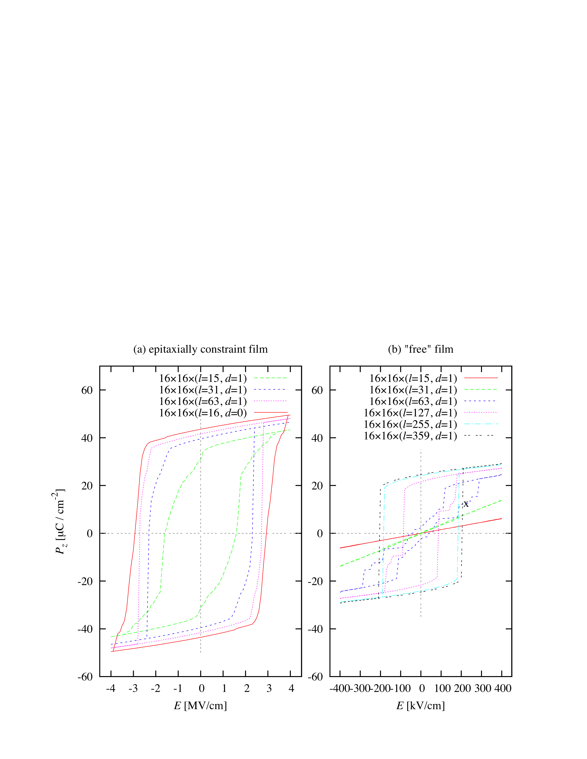
feramは強誘電体用に特化した高速な分子動力学シミュレーションが可能なフリーソフトウエアです．http://loto.sourceforge.net/feram/からダウンロードできます．
背景
強誘電体薄膜: 積層コンデンサ，ナノ・アクチュエータ，不揮発性ランダムアクセスメモリー (FeRAM) 等に応用
微細化（ダウンサイジング）が求められている
電極・強誘電体界面の不活性層の影響が顕在化
疲労による分極特性の劣化（図１）
図１ 疲労により細ってしまったヒステリシス・ループ（実験）．
[J. F. Scott: Ferroelectric Memories (Springer, 2000)] より．
feramの特徴
BaTiO₃，PbTiO₃などペロブスカイト型強誘電体ABO₃（図２）の第一原理計算から求められた有効ハミルトニアンに基づく，スーパーセルを使った分子動力学計算（図３）
バルクだけでなく，２つの電極に挟まれた強誘電体薄膜キャパシターのシミュレーションが可能
誘電率，分極特性，ヒステリシス・ループなどの物性値の温度，膜厚，圧縮応力依存性がシミュレート可能（図４）
電極と強誘電体の界面の不活性層に起因する不完全な遮蔽もシミュレート可能
高速（大規模（〜100nm）で実際的なタイムスケール（〜1ns）の計算が可能）
  長距離の双極子間相互作用をFFTを使って逆空間で計算
  Nosé-Poincaré法 ⇒ Δt = 2 fs
  FFTW library version 3 http://www.FFTW.org/
  並列化: OpenMP http://www.OpenMP.org/
マルチ・プラットホーム（PC，スパコン，ゲーム機 (PS3)）
Fortran2003でオブジェクト指向プログラミングされている
./configure && make で誰でも簡単にコンパイルが可能
図２ ペロブスカイト型強誘電体ABO₃のポテンシャル表面． [T. Hashimoto, T. Nishimatsu et al.: Jpn. J. Appl. Phys. 43, 6785 (2004)] より．
図３ シミュレーションのスナップショット．各矢印が単位胞毎に定義
された電気双極子の方向と大きさを表している
発展
リラクサー（特殊な強誘電体）
磁性薄膜や磁性ナノ粒子
図４ BaTiO₃強誘電体薄膜キャパシターのヒステリシス・ループのシミュレーション [Takeshi Nishimatsu, Umesh V. Waghmare, Yoshiyuki Kawazoe and David Vanderbilt: Phys. Rev. B 78, 104104 (2008)] より
feram担当: 西松毅 | 東北大学 金属材料研究所 川添研究室 | 980-8577 宮城県仙台市青葉区片平２−１−１
メール: t-nissie@imr.tohoku.ac.jp 研究室ホームページ: http://www.kawazoe.imr.tohoku.ac.jp/

